Slide 1

Бананаманки
ИМИТИиФ, 1 курс, ОБ-09.03.03.05-11
Веретенников К.А.
Трегубов Е.И.
Шурлей Б.А.

Slide 2

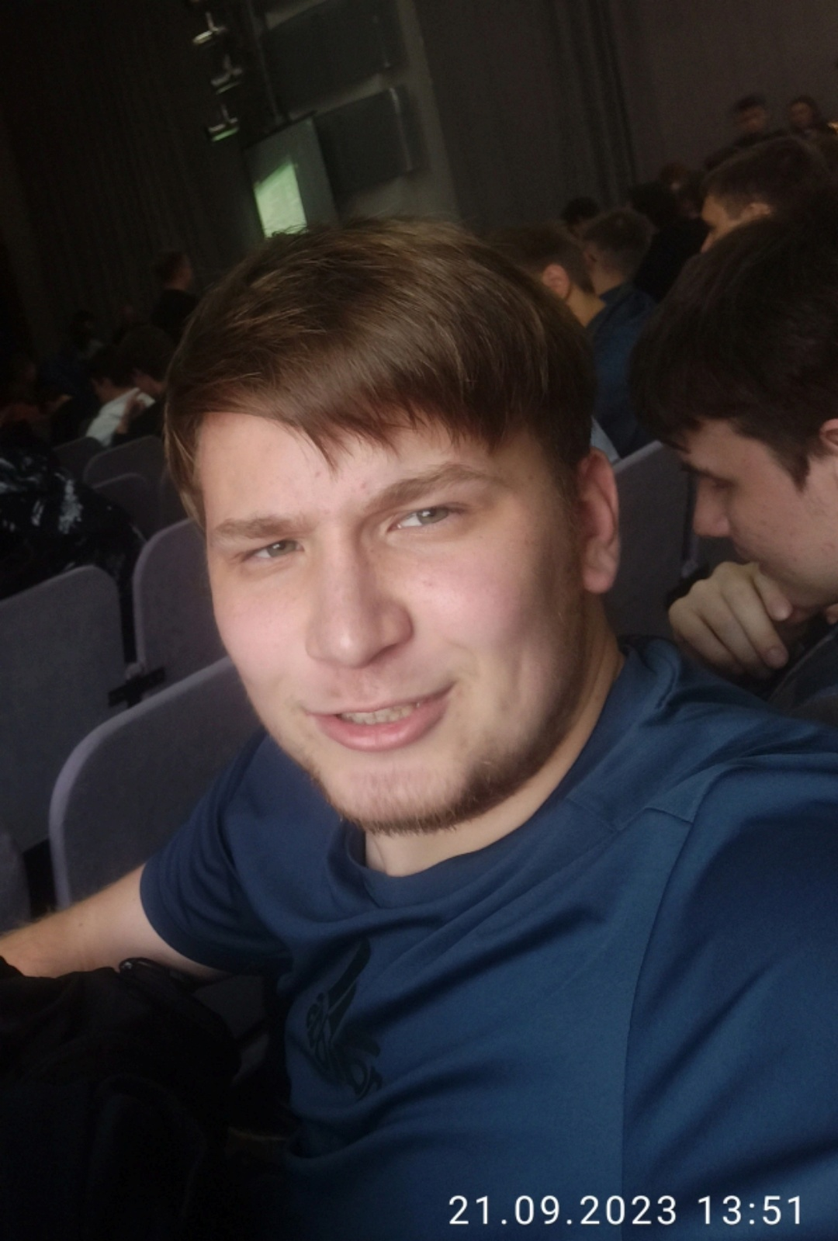
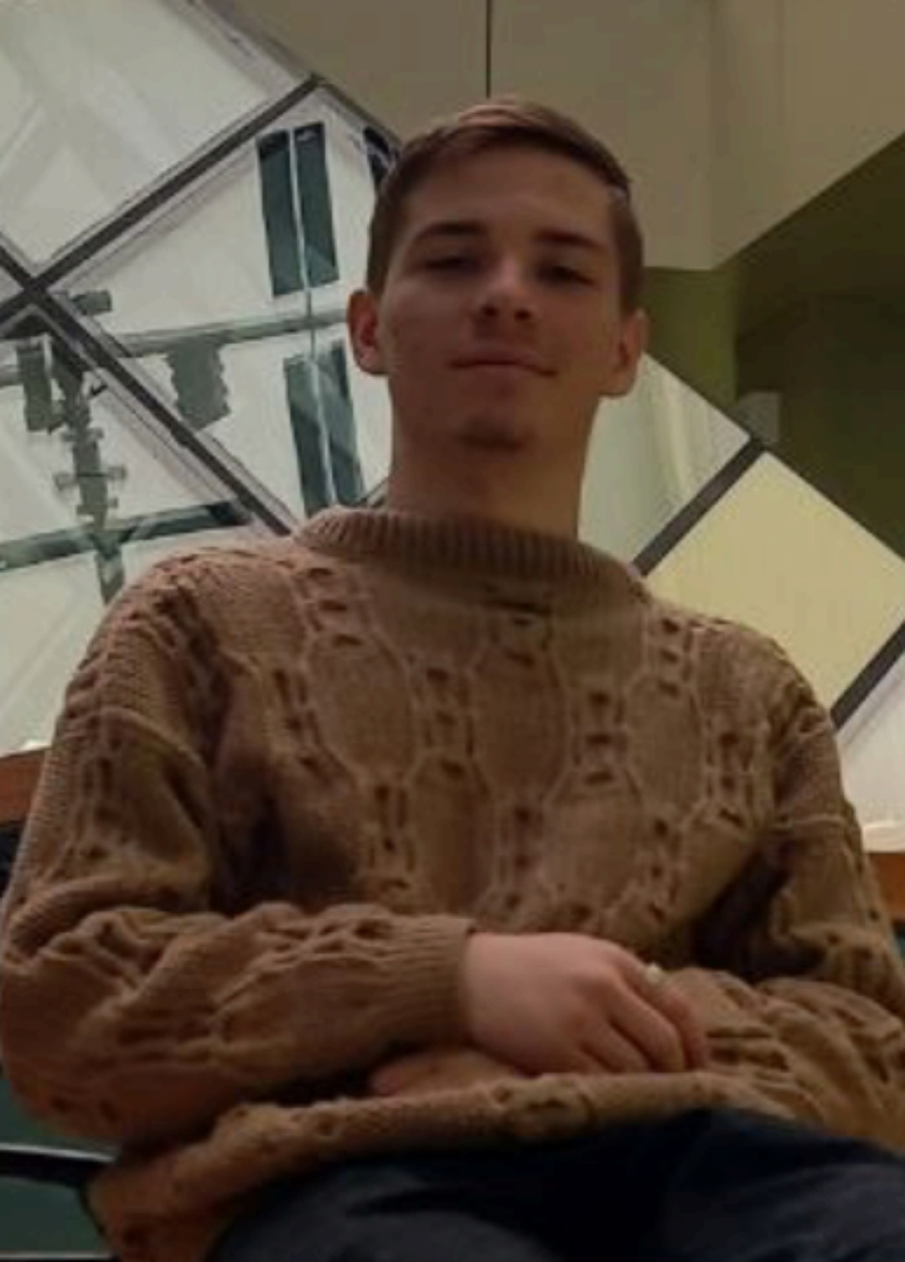
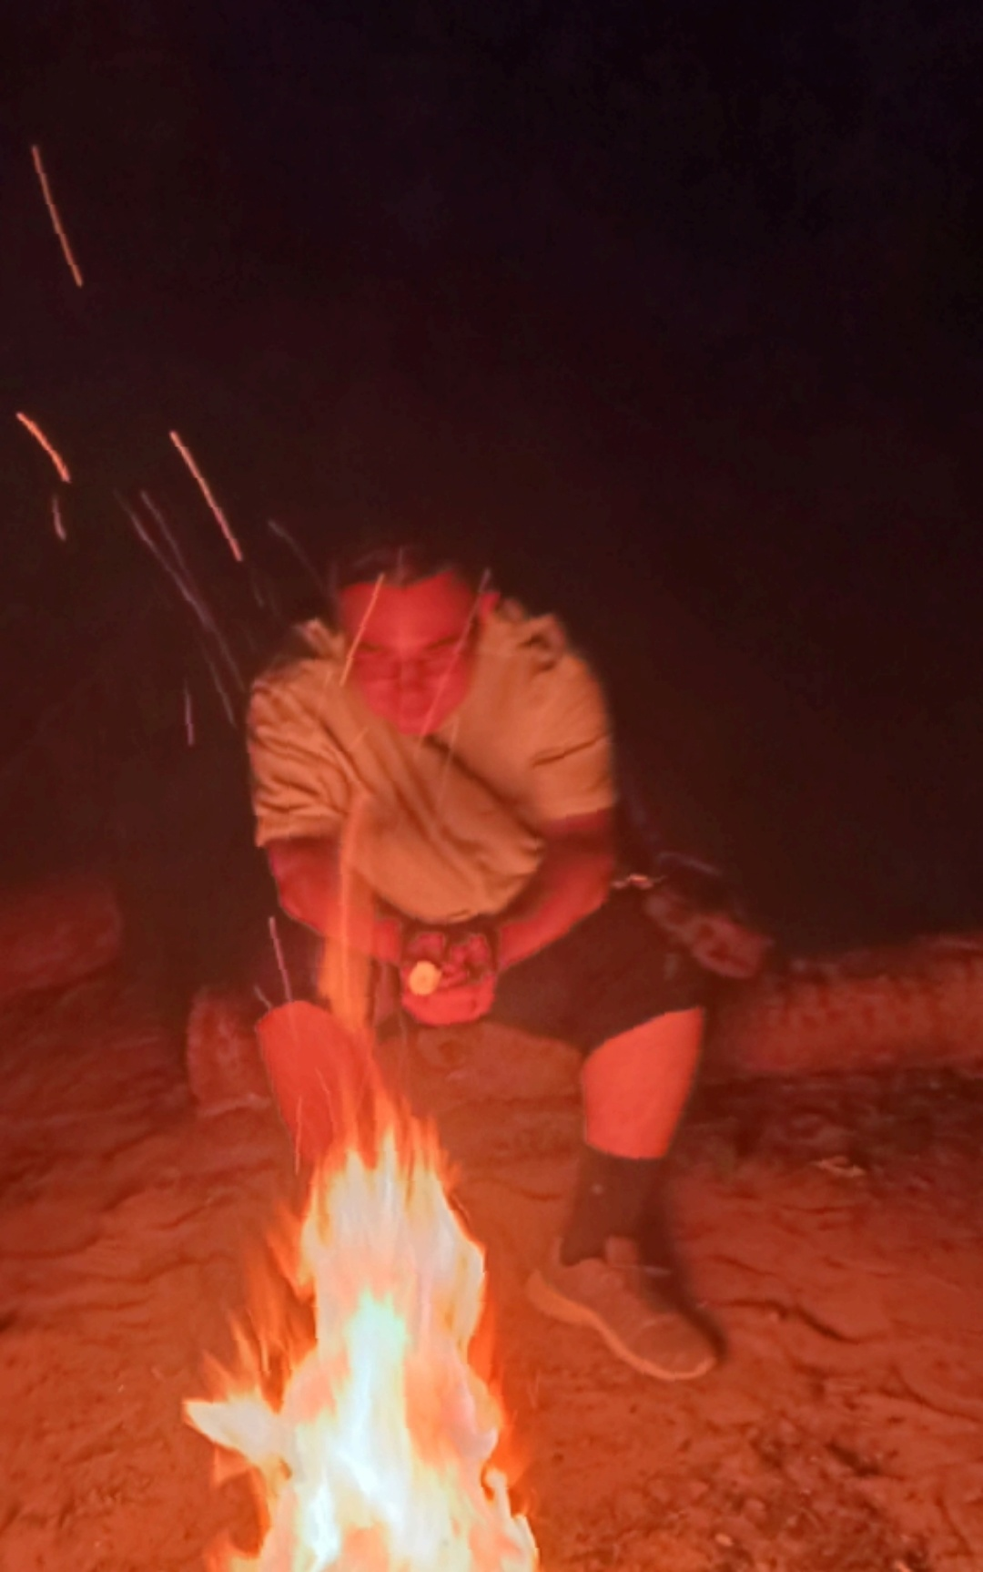
Команда проекта
Тргубов Евгенией
Усидчивый
Опыт работы в команде
Легко начинает работать
Умеет создавать интересные кресты
Вертенников Кирилл
Владение языком C# и игровым движком Unity
Гейм-дизайнер
Лидер
Богдан Шурлей
Хороший навык рисования
Исполнительный

Slide 3
Проблема
Подростки
  Тратят мало свободного времени за компьютерными играми
Решение проблемы
Разработать развлекательную компьютерную игру, которая будет нести образовательную ценность. Совместить развлечения с образованием.

Slide 4
О проекте.
Что есть сейчас.
Разработана бизнес модель проекта.

Slide 5


Роль проекта в обеспечении технологического суверенитета страны
Роль | Оценка
Инновационность (отметьте нужное) | Инновация мирового уровня Россия Регион Импортозамещение Нет
Рынок НТИ | TechNet SafeNet NeuroNet HomeNet | HealthNet SportNet WearNet EduNet
Сквозные технологии | Искусственный интеллект

Slide 6
Целевая аудитория проекта
– Школьники (12-17 лет)
– Студенты (18-27 лет)
Портрет потребителя:
Иван. Учиться в школе, помогает родителям по дому. Живёт в Москве, на окраине города. 13 лет, в этом году идёт в 7 класс. Ивану скучно и хочется быстро развлечься . Чтобы решить свою проблему, Иван скачивает нашу игру, в которой он играет и тренирует свою логику и реакцию на полях сражения.

Slide 7
Потенциальный объем рынка
PAM (Potential Available Market) – 31,7 млн. человек
TAM (Total Addressable Market) – 19,02 млн. человек
SAM (Serviceable Available Market) – 1 млн. человек
SOM (Serviceable & Obtainable Market) – 0.4 млн. человек
PAM = 5,7 млрд. рублей
TAM =2,1 млрд. рублей
SAM =1,9 млрд. рублей
SOM =17,6 млн. рублей
РАМ
Потенциал
ТАМ
Перспектива
SAM
Стратегия и конкуренты
SOM
Тактика

Slide 8
Анализ конкурентов
Конкуренты Продукты/Услуги
Фирмы конкуренты
Наши преимущества
  игры
  Tick Tok
  VK
  Меньше рекламы
  качество
  доступность
  SUPER SELL
  ChillyRoom
  Amanotes pte ltd

Slide 9
Бизнес-модель
Ключевые партнёры | Ключевые виды деятельности | Ценностные предложения |  | Взаимоотношения с клиентами | Потребительские сегменты
 | Ключевые ресурсы |  |  | Каналы сбыта
Структура издержек |  |  | Потоки поступления доходов
– Сообщества в социальных сетях
– Страница в магазине
Онлайн-магазины компьютерных игр
B2C
Производство продукта
Взаимодействие с платформами
– Новизна
– Производительность
– Дизайн
– Цена
– Доступность
– Удобство при использовании
– Школьники (12-17)
– Студенты(18-27)
– ЭВМ
– Интеллектуальные ресурсы
– Персонал
– Финансы
Непрямые Партнёрские онлайн магазины
Фиксированные
Заработная плата
Переменные
Покупка готовых решений
Оплата электричества
Комиссия магазина
Продажа продукта через онлайн-магазины

Slide 10
Процесс производства товара.
Создание дизайн-документа проекта.
Разработка прототипа игры.
Рисование графики.
Тестирование продукта.
Доработка найденных неисправностей.
Публикация продукта в онлайн-магазине

Slide 11
Стартовые инвестиции
Статья затрат | Сумма, руб. | Источник
Ноутбуки | 60000 | Собственные средства
Дополнительное оборудование | 9000 | Собственные средства
Электричество | 3450 | Собственные средства
ИТОГО | 72450

Slide 12
Организационный план
Выбранная организационно-правовая форма: ИП
Выбранная система налогообложения: УСН «доходы», 6%

Slide 13
Финансовый план
№ | Статья | Ед. изм | Месяц (за 1 год/либо до срока окупаемости) |  |  |  |  |  | ИТОГО
 |  |  | 1 | 2 | 3 | 4 | 5 | 6
БЮДЖЕТ ОПЕРАЦИОННОЙ ДЕЯТЕЛЬНОСТИ
1 | ДОХОДЫ | руб. | 20000 | 40000 | 50000 | 70000 | 10000 | 140000 | 420000
2 | РАСХОДЫ | руб. | 50975 | 51375 | 51575 | 51975 | 52575 | 53375 | 311950
2.1 | Постоянные расходы | руб. | 50000 | 50000 | 50000 | 50000 | 50000 | 50000 | 300000
2.1.2 | ФОТ с начислениями (*30,2%) | руб. | 50000 | 50000 | 50000 | 50000 | 50000 | 50000 | 300000
2.2 | Переменные расходы | руб. | 975 | 1375 | 1575 | 1975 | 2575 | 3375 | 11950
2.2.1 | Электричество | руб. | 575 | 575 | 575 | 575 | 575 | 575 | 3450
2.2.2 | Комиссия магазина | руб. | 400 | 800 | 1000 | 1400 | 2000 | 2800 | 8400
3 | ПРИБЫЛЬ ДО НАЛОГООБЛОЖЕНИ | Руб. | 20000 | 40000 | 50000 | 70000 | 100000 | 140000 | 420000
4 | НАЛОГ 6% | Руб. | 1200 | 2400 | 3000 | 4200 | 6000 | 8400 | 25200
5 | ЧИСТАЯ ПРИБЫЛЬ | Руб. | -32 175 | -13 775 | -4 757 | 13 825 | 41 425 | 78 225 | 87 050

Slide 14
Экономика проекта
№ | Показатель | Ед.изм. | ИТОГО
1 | Объем продаж | руб. | 420000
2 | Доходы от операционной деятельности | руб. | 311950
3 | Расходы от операционной деятельности | руб. | 0
4 | Прибыль (после налогообложения) | руб. | 101567
5 | Точка безубыточности | руб. | 95000
6 | Срок окупаемости | мес. | 5
7 | Стартовые инвестиции | руб. | 320000
8 | Рентабельность стартовых инвестиций | % | 70
9 | Рентабельность затрат | % | 100

Slide 15
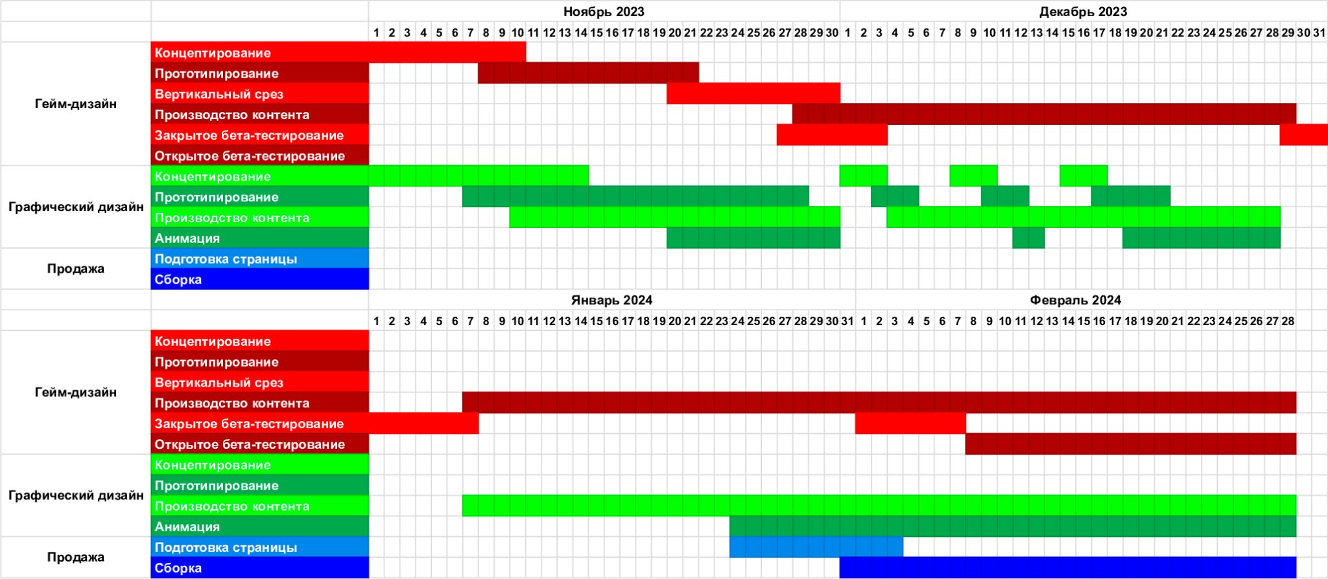
План реализации проекта

Slide 16
Координаты команды проекта
Веретенников Кирилл
89658429057
veretennikov04042005@gmail.com
Шурлей Богдан
timasnus@gmail.com
Тригубов Евгений
gomogey77@gmail.com

Slide 17

Спасибо за внимание!

